Slide 1
XII научная конференция
"Человек и космос"
ИЗУЧЕНИЕ МЕТОДОВ ПОИСКА ЭКЗОПЛАНЕТ
ВЫПОЛНИЛ: Склянов Семен Игоревич, ученик 10 класса МОУ Лицей
НАУЧНЫЙ РУКОВОДИТЕЛЬ: Смотрова Екатерина Евгеньевна, инженер 1 категории ИСЗФ СО РАН

Slide 2
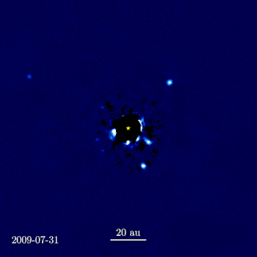
Экзопланеты – планеты, вращающихся вокруг звезд, отличных от нашего Солнца.
Их поиск и изучение – задача крайне сложная, требующая применения высокоточных и чувствительных методов наблюдения.
Существует несколько методов обнаружения экзопланет, имеющие под собой разное физическое обоснование. Каждый из этих методов имеет свои преимущества и недостатки, и их выбор зависит от характеристик объектов, которые исследуются.
Четыре экзопланеты вращаются вокруг своей звезды-хозяина (HR 8799) против часовой стрелки.

Slide 3
ЦЕЛЬ И ЗАДАЧИ ПРОЕКТА
Цель исследовательского проекта: разработать программу на языке программирования Python, которая сможет вычислять радиальную скорость экзопланеты, используя Радиальный метод поиска экзопланет.
Задачи проекта:
Изучение методов обнаружения экзопланет;
Исследование радиального метода и его использование для поиска экзопланет;
Разработка и программная реализация алгоритма, который вычисляет радиальную скорость экзопланеты;
Проверка работы программы на реальных данных

Slide 4
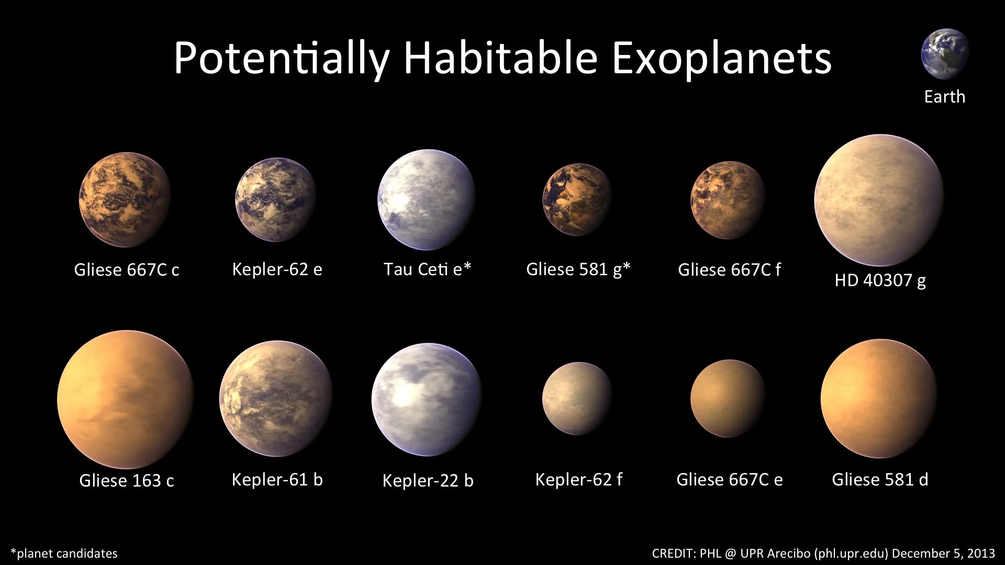
АКТУАЛЬНОСТЬ ПРОЕКТА
Изучение экзопланет позволяет лучше понимать происхождение и эволюцию планетных систем.
Нахождение экзопланет также имеет потенциальное значение для поиска жизни во Вселенной.

Slide 5
ОБЗОР МЕТОДОВ ПОИСКА ЭКЗОПЛАНЕТ

Slide 6
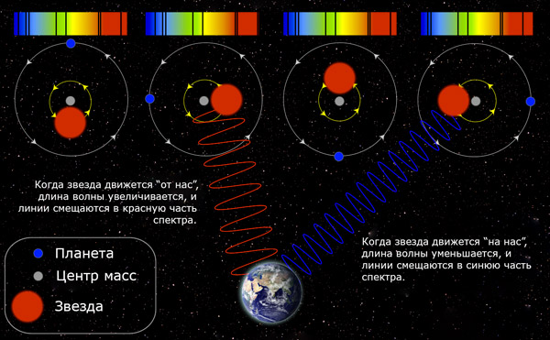
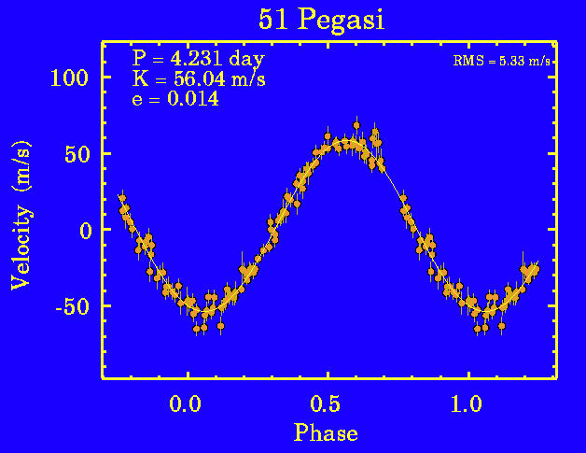

МЕТОД РАДИАЛЬНЫХ СКОРОСТЕЙ
Под влиянием гравитации экзопланеты звезда движется по маленькой траектории вокруг центра масс, что заметно по радиальной скорости.
Эту скорость определяют с помощью эффекта Доплера:
$\frac{λ_{0}−λ}{λ_{0}}=\frac{v_{r}}{c}$
$λ_{0}$ - длина волны, испускаемая источником; $λ$ – длина волны, принимаемая наблюдателем; $v_{r}$ - лучевая скорость
Примеры успешных поисков экзопланет - 51 PEGASI b и система Триаптик.

Slide 7
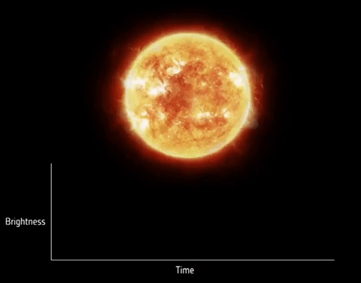
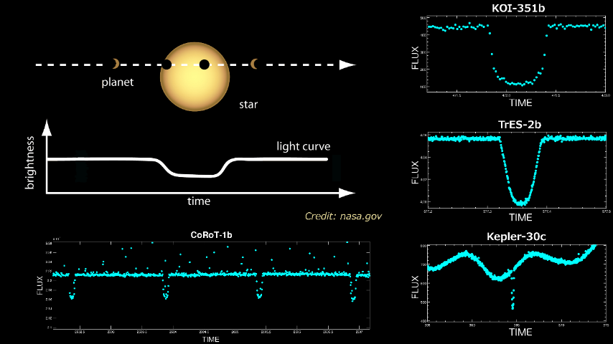
ТРАНЗИТНЫЙ МЕТОД
Транзитный метод основан на обнаружении периодического затмения звезды экзопланетой во время ее движения по орбите.
Для этого астрономы используют графики кривой блеска, отражающий яркость света, наблюдаемого от звезды.
Когда планета проходит перед звездой и блокирует часть ее света, кривая блеска указывает на это в виде падения яркости.
Иллюстрация транзитного метода поиска экзопланет с примерами кривых блеска

Slide 8
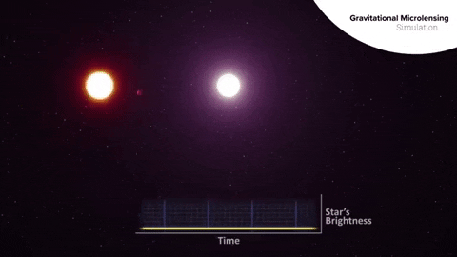
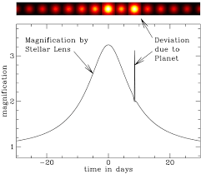
МЕТОД ГРАВИТАЦИОННОГО МИКРОЛИНЗИРОВАНИЯ
Метод гравитационного микролинзирования основан на эффекте микролинзирования, возникающий при прохождении света звезды-линзы через гравитационное поле другой звезды-объекта.
Эффект линзирования может усилиться при наличии экзопланеты, что вызовет увеличение яркости звезды-объекта на короткое время, что позволяет обнаружить экзопланету на удалении от звезды-линзы.
Вероятность обнаружения экзопланеты с помощью этого метода крайне мала и зависит от многих факторов.

Slide 9
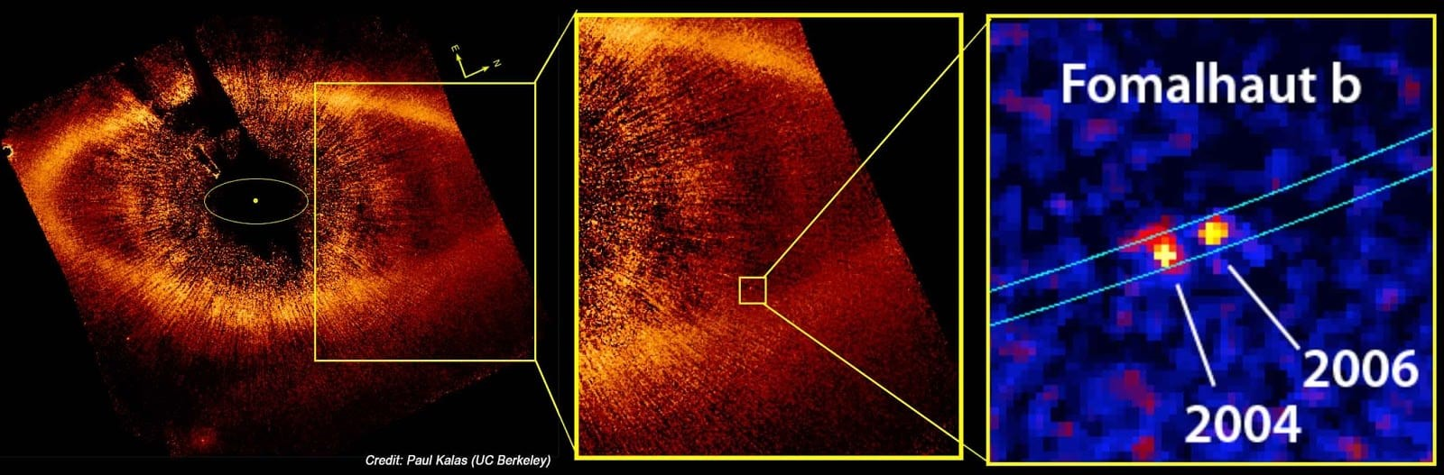
МЕТОД ПРЯМОГО ИЗОБРАЖЕНИЯ
Метод прямого изображения – самый простой метод, использующий прямые изображения экзопланеты вокруг ее звезды-родителя с помощью мощных телескопов.
Этот метод позволяет определять параметры экзопланеты непосредственно из изображений.
Основная проблема - яркость звезды, вокруг которой вращается планета, что затрудняет обнаружение слабых сигналов от экзопланет.

Slide 10
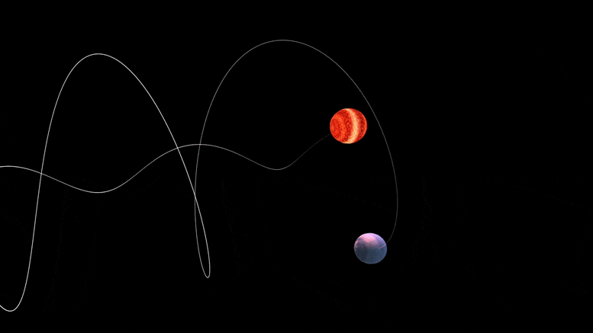
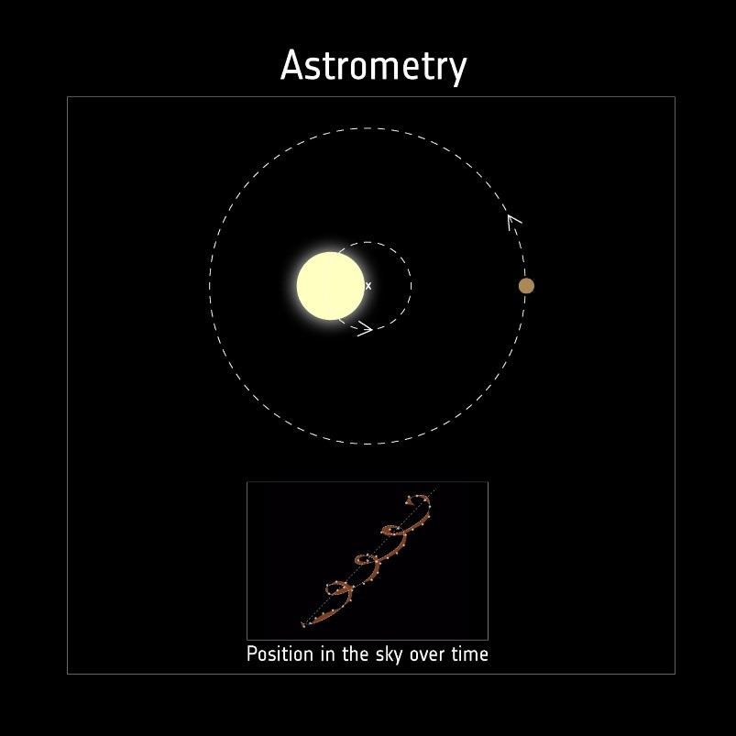
АСТРОМЕТРИЧЕСКИЙ МЕТОД
Астрометрический метод основан на измерении изменений положения звезд на небесной сфере, вызванных гравитационным взаимодействием звезды-родителя с планетами.
Требует высокой точности астрометрических измерений;
Применим только к системам на относительно небольших расстояниях.
Хотя астрометрия часто используется для подтверждения планет, обнаруженных другими методами, только одна планета была обнаружена с помощью этого метода.

Slide 11
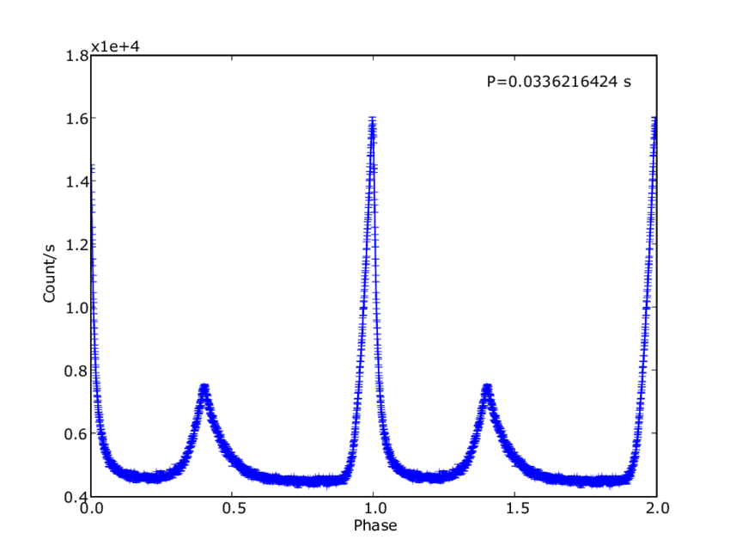
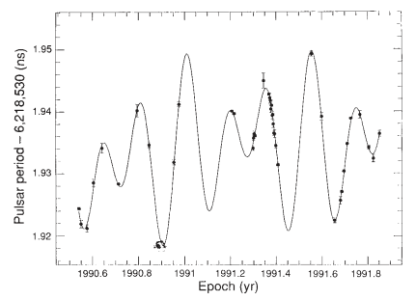
МЕТОД ПУЛЬСАРОВ
Метод основан на изучении пульсаций радиоволн от пульсаров, которые могут изменяться при наличии экзопланеты на орбите.
Формула для расчета массы и орбитальных параметров экзопланеты зависит от конкретной системы пульсар-экзопланета.
Примеры успешных поисков экзопланет с помощью этого метода включают систему пульсара PSR B1257+12 и систему PSR J1719-1438.
Ограничения метода связаны с необходимостью очень точных измерений и ограниченностью его применения только к пульсарам.

Slide 12
СРАВНЕНИЕ МЕТОДОВ ПОИСКА ЭКЗОПЛАНЕТ
Радиальный метод: преимущества - оценка массы экзопланеты, недостатки - недооценка массы при наклоненной орбите.
Метод микролинзирования: преимущества - обнаружение планет на больших расстояниях, недостатки - требует точного выравнивания и уникальных условий.
Транзитный метод: преимущества - изучение размеров и параметров орбиты экзопланеты, недостатки - требует точного выравнивания орбиты, менее эффективный для планет с высокой эксцентриситетом орбиты.
Прямые наблюдения: преимущества - получение прямого изображения экзопланеты, недостатки - ограниченная мощность телескопов для обнаружения на фоне ярких звезд.
Астрометрический метод: преимущества - обнаружение планет с большими орбитами, недостатки - требует больших временных затрат, высокая чувствительность к атмосферным и систематическим искажениям телескопов.
Метод пульсаров: преимущества - обнаружение планет на больших расстояниях, недостатки - низкая распространенность пульсаров, сложность наблюдений, возможность получения ложных сигналов от других эффектов.

Slide 13
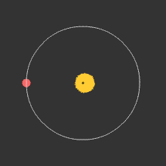


ПРАКТИЧЕСКАЯ ЧАСТЬ
Входные параметры: масса звезды $M_{S}$, период экзопланеты $T$, масса экзопланеты $M_{p}$
Используемые предположения:
Орбита планеты круговая;
Звезда имеет только одну экзопланету;
Орбита планеты в плоскости взгляда наблюдателя
Данная программа основывается на следующих формулах:
Третий закон Кеплера: $a={\left(\frac{GM_{s}}{4π^{2}}T^{2}\right)}^{\frac{1}{3}}$
Скорость вращения по окружности для планеты: $v_{p}=\frac{2πa}{T}$
Закон сохранения импульса: $M_{p}v_{p}=M_{s}v_{rad}$

Slide 14
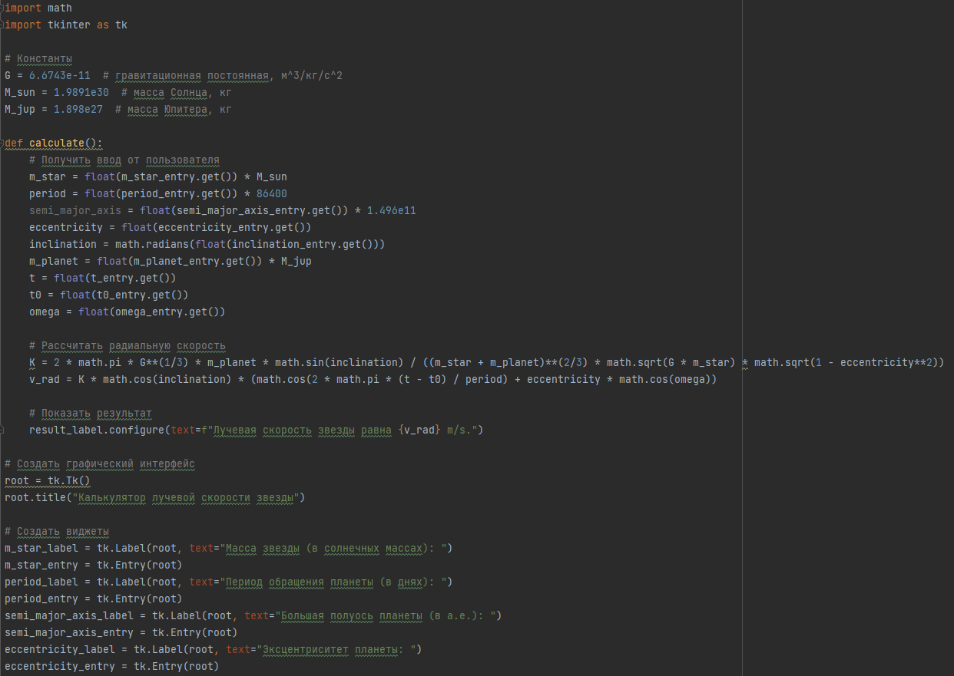
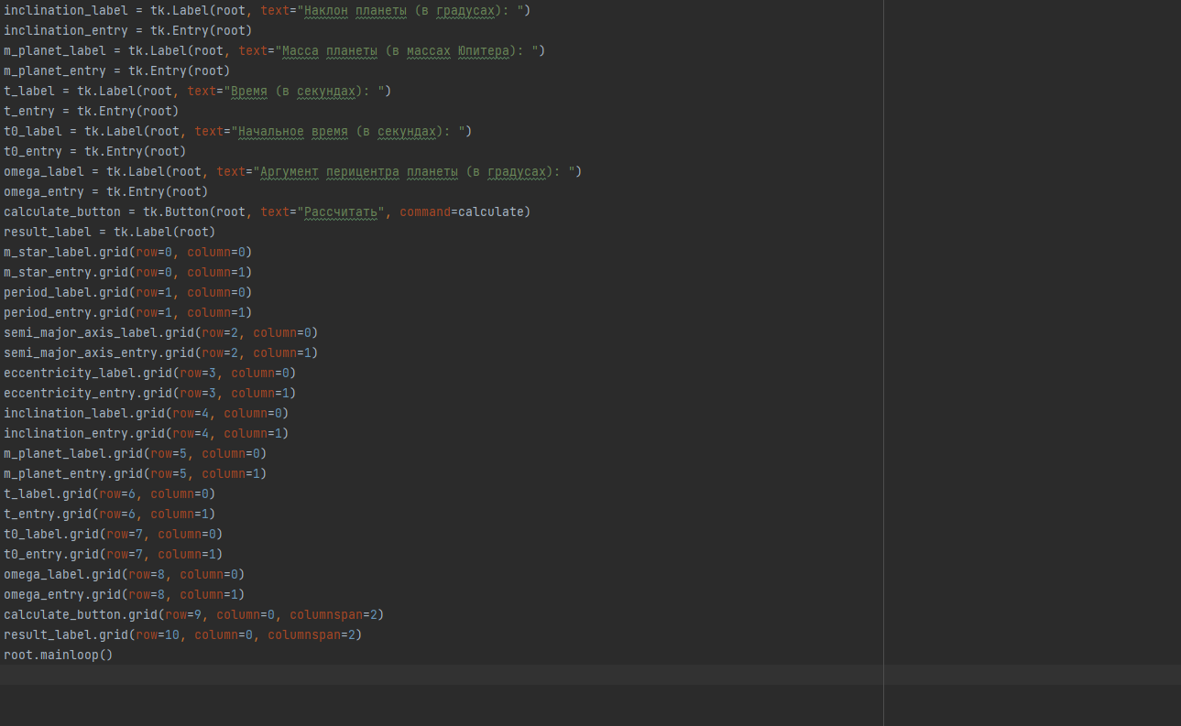
ПРАКТИЧЕСКАЯ ЧАСТЬ
Полный код программы:
Для поиска экзопланет была создана программа на языке программирования Python , которая на основании данных о звезде и экзопланете определяет радиальную скорость звезды.
Программа быть полезна исследователям в области астрономии и космических исследований для подтверждения правильности полученных ими результатов.
Несовпадение результатов может указывать на наличие планеты в её орбите, возможный наклон орбиты исследуемой планеты.

Slide 15
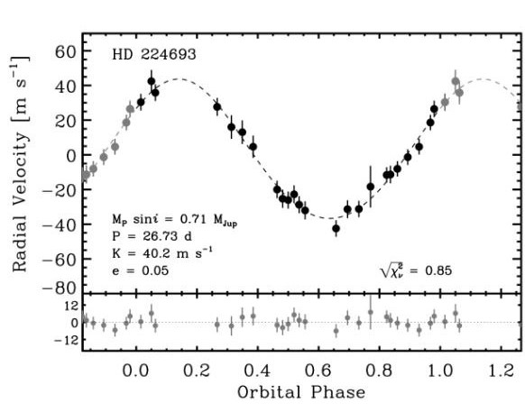
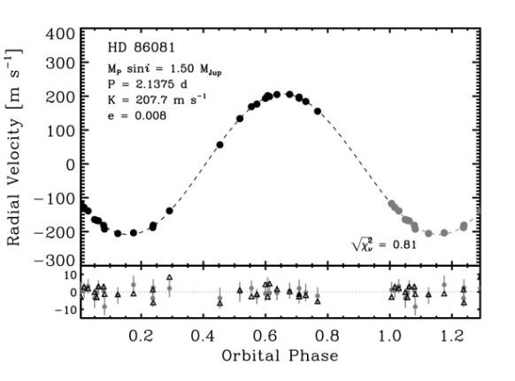
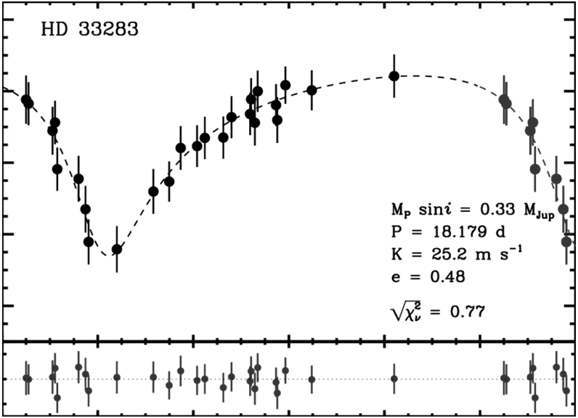
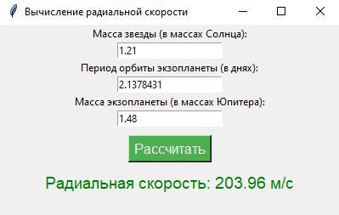
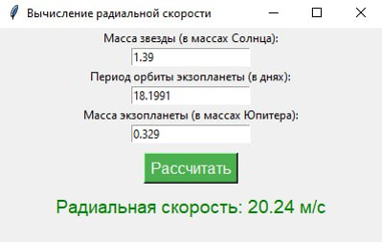
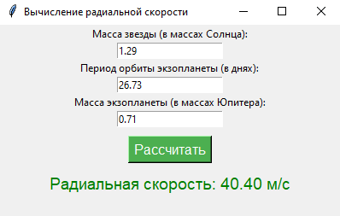
ОСНОВНЫЕ РЕЗУЛЬТАТЫ РАБОТЫ

Slide 16
РЕКОМЕНДАЦИИ ДЛЯ БУДУЩИХ ИССЛЕДОВАНИЙ В ДАННОЙ ОБЛАСТИ
Для дальнейшего развития в области поиска экзопланет на основе Радиального метода, следует рассмотреть следующие направления исследований:
Использование более точных методов расчета радиальной скорости для повышения точности определения параметров экзопланет.
Исследование большего количества звезд и их планетных систем для обнаружения новых экзопланет.
Разработка алгоритмов для автоматического поиска экзопланет на основе данных, полученных из различных источников.
Исследование экзопланет в более широком диапазоне длин волн для выявления атмосферных характеристик и поиска признаков наличия жизни.
Развитие этих направлений исследований поможет расширить наши знания об экзопланетах и их свойствах, а также повысит наши возможности для поиска жизни за пределами нашей солнечной системы.

Slide 17
СПАСИБО ЗА ВНИМАНИЕ!

